Slide 1
На территории Российской Федерации ведут образовательную деятельность 38 высших военных заведений Министерства Обороны РФ и их филиалы, а также 4 ВУЗа Федеральной службы войск национальной гвардии РФ (Росгвардии) и ВУЗ МЧС.
Вся актуальная информация о поступлении, специальностях, а также контакты учебных заведений можно узнать на их официальных сайтах, а также НА сайте ВУЗОВ МИНИСТЕРСТВА ОБОРОНЫ (www.vuz.mil.ru/).

Slide 2
Требования, предъявляемые к кандидатам в высшие учебные заведения.
В качестве кандидатов на поступление в ВУЗ на обучение курсантами по программам с полной военно-специальной подготовкой рассматриваются граждане, имеющие среднее общее образование, из числа:
граждан в возрасте от 16 до 22 лет, не проходивших военную службу; граждан, прошедших военную службу, и военнослужащих, проходящих военную службу по призыву, - до достижения ими возраста 24 лет;
военнослужащих, проходящих военную службу по контракту (кроме офицеров), поступающих в вузы на обучение по программам с полной военно-специальной подготовкой, - до достижения ими возраста 27 лет.
В качестве кандидатов на поступление в вуз на обучение курсантами по программам со средней военно-специальной подготовкой рассматриваются граждане, имеющие среднее общее образование, до достижения ими возраста 30 лет.
Возраст определяется по состоянию на 1 августа года приема в ВУЗ.

Slide 3
Граждане, которые не могут рассматриваться при поступлении в военные ВУЗы
имеющие гражданство (подданство) иностранного государства либо вид на жительство или иной документ, подтверждающий право на постоянное проживание гражданина на территории иностранного государства;
в отношении которых вынесен обвинительный приговор и которым назначено наказание;
в отношении которых ведется дознание либо предварительное следствие или уголовное дело в отношении которых передано в суд;
имеющие неснятую или непогашенную судимость за совершенные преступления, отбывавшие наказание в виде лишения свободы, а также с гражданами, подвергнутыми административному наказанию за потребление наркотических средств или психотропных веществ без назначения врача либо новых потенциально опасных психоактивных веществ;
лишенные на определенный срок, вступившим в законную силу решением суда, права занимать воинские должности в течение указанного срока.

Slide 4
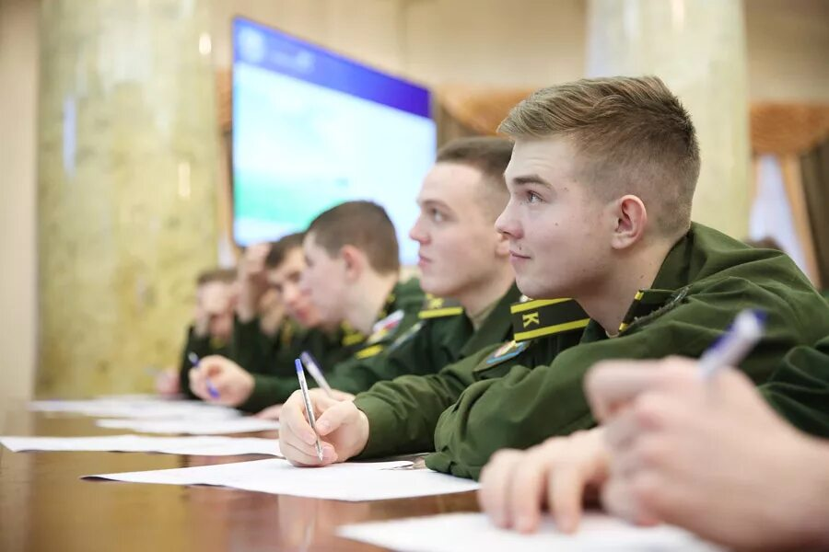
Порядок действий граждан при поступлении в высшие военно-учебные заведения и перечень необходимых документов:

Slide 5
Граждане, прошедшие и не проходившие военную службу, изъявившие желание поступить в ВУЗ, подают заявления в военный комиссариат по месту жительства (выпускники Суворовских (Нахимовских) военных училищ, кадетских корпусов подают заявление на имя начальника училища (корпуса), в котором они обучаются) до 20 апреля года приема в вуз, а поступающие в ВУЗы, отбор в которые производится после оформления допуска к сведениям, составляющим государственную тайну, - до 1 апреля года приема в ВУЗ.
В заявлении необходимо указать:
фамилия, имя, отчество (при наличии); дата рождения; сведения о гражданстве;
реквизиты документа, удостоверяющего личность (в том числе указание, когда и кем выдан документ);
сведения об образовании и документе установленного образца, его подтверждающем;
почтовый адрес и (или) электронный адрес (по желанию поступающего);
наименование высшего военно-учебного заведения; специальность, для обучения по которой он планирует поступать в высшее военно-учебное заведение;
сведения о наличии или отсутствии у поступающего особых прав (при наличии особых прав - с указанием сведений о документах, подтверждающих наличие таких прав);
сведения о сдаче ЕГЭ и его результатах (при наличии нескольких результатов ЕГЭ, срок действия которых не истек, указывается, какие результаты ЕГЭ и по каким общеобразовательным предметам должны быть использованы);
сведения о наличии или отсутствии у поступающего индивидуальных достижений (при наличии - с указанием сведений о них);

Slide 6
Желающих поступить в высшие военные учебные заведения Администрация Ахтубинского сельского поселения просит обращаться в Военный комиссариат Ленинского и Среднеахтубинского районов Волгоградской области.
Адрес: 404620, Волгоградская область, Ленинский район, г.Ленинск, ул. Клары Цеткин д.8
тел.: +7 (844) 784- 17- 97

Slide 7
Военный университет МО РФ им.кн.Александра Невского
Уровень образования: Высшее (5 лет)
Специальности:
«Перевод и переводоведение»;
«Психология служебной дейтельности»;
«Военная журналистика»;
«Информационное и медиакоммуникационное обеспечение воен.деятельности»;
«Правовое обеспечение национальной безопасности»;
«Правовое обеспечение военной деятельности»;
«Экономическая безопасность» и др.
Сайт: www.vumo.mil.ru
Телефоны: +7(495)684-95-32, +7(495)684-94-14, 8915 -134-15-30

Slide 8
Военная академия связи г.Санкт-Петербург
Уровень образования: Высшее (5 лет)
Специальности по направлениям:
Инфокоммуникационные технологии и системы специальной связи; ( 5 – специализаций)
Применение и эксплуатация автоматизированных систем специального назначения; ( 5 – специализаций)
Уровень образования: Среднее профессиональное (2г.10мес.)
Специальности:
«Инфокоммукационные сети и системы связи»;
«Системы радиосвязи, мобильной связи и телевещания»
Сайт: www.vas.mil.ru
Телефон: +7(812)247-90-25, +7(812)247-93-25

Slide 9
Саратовское высшее артиллерийское командное училище
Уровень образования: Высшее (5 лет)
Специальности:
«Применение подразделений артиллерии»;
«Специальные электромеханические системы»
Сайт: www.svaku.mil.ru
Телефон: +7(845)269-33-07

Slide 10
Военная академия радиационной, химической и биологической защиты им. МСС С.К. Тимошенко
Уровень образования: Высшее (5 лет)
Специальности:
«Радиационная, химическая и биологическая защита»;
«Технологии веществ материалов в вооружении и военной техники»;
Уровень образования: Среднее профессиональное (2г.10мес.)
Специальности:
«Экологическая безопасность природных комплексов».
Сайт: www.varhbz.mil.ru
Телефон: +7(494)239-97-39, 8910-957-48-23

Slide 11
Краснодарское высшее военное ордена Жукова и Октябрьской революции Краснознаменное училище имени ген.армии С.М. Штеменко
Уровень образования: Высшее (5 лет)
Специальности:
«Управление персоналом»;
«Защита информации на объектах информатизации военного назначения».
Уровень образования: Среднее профессиональное (2г.10мес.)
Специальности:
- «Обеспечение информационной безопасности автоматизированных систем»;
Сайт: www.kvvu.mil.ru
Телефон: +7(861)258-10-33

Slide 12
Военно-учебный центр Омского государственного университета
Уровень образования: Высшее (5 лет)
Направление: Транспортные средства специального назначения
Специальности:
« Танкотехническое обеспечение войск»;
«Автотехническое обеспечение войск»;
« Танкотехническое обеспечение ВДВ»;
«Автотехническое обеспечение ВДВ».
Уровень образования: Среднее профессиональное (2г.10мес.)
Специальности:
«Эксплуатация, ремонт и хранение бронетанкового вооружения и техники»;
«Эксплуатация, ремонт и хранение автомобильного вооружения и техники»;
Сайт: www.nabor.oabii.mil.ru
Телефон: +7(381)244-98-57 (факс), +7(381)244097-98 (доб.390), 8 999 459 70 37,
8 913 636-59-39

Slide 13
Военный университет радиоэлектроники
Уровень образования: Высшее (5 лет)
Специальности:
«Применение и эксплуатация автоматизированных систем спец.назначения»;
«Информационная безопасность автоматизированных систем»;
«Управление персоналом»;
«Инфокоммукационные технологии и системы специальной связи».
Уровень образования: Среднее профессиональное (2г.10мес.)
Специальности:
«Компьютерные системы и комплексы»;
«Монтаж, тех.обслуживание и ремонт эл.приборов и устройств»
Сайт: www.vure.mil.ru
Телефон: +7(820)255-64-41

Slide 14
Донецкое высшее командное училище
Уровень образования: Высшее
Направление:
«Военно-политическая работа»; (5 лет) 2 специальности
«Управление персоналом»; (4 года)
Сайт: www.donvoku.mil.ru
Телефон: +7(949) 572-25-77, +7(949)596-67-96

Slide 15
Военная академия Ракетных войск стратегического назначения им.Петра Великого
Уровень образования: Высшее (5 лет)
Направления:
«Военно-политическая работа»;
«Применение и эксплуатация автоматизированных систем специального назначения»; (4 специальности)
«Проектирование, производство и эксплуатация ракет и ракетно-космических комплексов»;
«Робототехника военного и специального назначения»;
«Тепло- и электрообеспечение специальных технических систем и объектов»;
«Электроника и автоматика физических установок»;
Сайт: www.varvsn.mil.ru
Телефон: +7(495)524-08-07, +7(495)524-07-14, +7(495)524-07-39.

Slide 16



